Slide 1
PV293 - Softwarové architektury
Košvanec

Slide 2

Event storming
Big Picture
Process Modeling
Software Design

Slide 3
Event storming
Big Picture
Process Modeling
Software Design

Slide 4

Big Picture
Pohled na systém jako celek
Možnost k zpřehlednění
stávajících i nových řešení
Komponenty:
Actor
Domain Event
System
Hot Spot
Opportunity

Slide 5
Big Picture
Role / účastníci:
Facilitator
Hlídá časová okna, ukončuje zdržování
Domain expert
Kompletní znalost produktu, zdroj „Ubiquitous Language“
Product owner
Zaměřuje se na „business value“ a priority produktu
Developers
Stakeholders

Slide 6

Big Picture
Osoba interagující se systémem
Vyvolává eventy

Slide 7

Big Picture
Událost v systému
Vždy zapsaná v minulém čase!
Vyvolaná pomocí:
Actor
System
Domain Event

Slide 8

Big Picture
Externí systém
Platební brána
Emailový provider
ERP
…
Interní systém:
Registrační systém
Fakturační systém
...

Slide 9

Big Picture
Neshoda v týmu
Časové preso
Označení problému
K pozdějšímu řešení
Utnutí ze strany Facilitátora

Slide 10

Big Picture
Označení nápadu
S nějakou „bussinse value“ pro produkt
Může být časem implementován (ale nemusí)

Slide 11
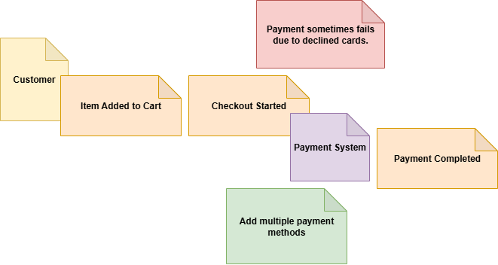
Big Picture - ukázka

Slide 12
Big Picture - postup
Příprava
Oživení skupiny / účastníků
Prezentování tématu / plánu
Generování („Chaotic exploration“)
Seřazení
Přidání „Actor“ a „System“ komponent
„Vyprávění“

Slide 13
Skupinová aktivita – Event storming
Rozdělení do skupin
Již sděleno na minulém cvičení
Dohodněte se ve skupinách jaký systém byste chtěli tvořit
Chaotic exploration
2-3x kola – hledání eventů, slučování / rozdělování, hot spoty, opportunity
Seřazení
Dosazení „Actor“ a „System“

